Slide 1

رفتارگرایی و نظریه یادگیری اجتماعی
بر طبق دیدگاه رفتارگرایی، رویدادهایی که مستقیما قابل مشاهده هستند-محرک ها و پاسخ ها- ارزش بررسی کردن را دارند. رفتارگرایی در اوایل قرن بیستم با کار جان بی واتسون آغاز شد که تمرکز روان کاوی بر فعالیت های نادیدنی ذهن را قبول نداشت و تصمیم گرفت نوعی علم روان شناسی عینی را به وجود آورد.

Slide 2
ادامه ... رفتارگرایی و نظریه یادگیری اجتماعی
رفتارگرایی سنتی
تحقیقات ایوان پاولف روسی در مورد یادگیری حیوان الهام بخش واتسون (بنیانگذار رفتارگرایی) بود. پاولف به صورت اتفاقی در مطالعه روی بزاق سگ ها، شرطی سازی کلاسیک را کشف کرد که طی آن یک محرک خنثی پس از چندبار همایندی با محرک غیرشرطی، خاصیت شرطی سازی پیدا می کند.
بی اف اسکینر نیز شرطی سازی کنشگر را مطرح کرد. به عقیده اسکینر فراوانی رفتار را می توان با ارایه انواع تقویت کننده ها، مانند غذا، تحسین، یا لبخند دوستانه افزایش داد.فراوانی رفتار را می توان از طریق تنبیه، مانند عدم تایید یا دریغ کردن امتیازها نیز کاهش داد. در نتیجه آزمایش های اسکینر، شرطی سازی کنشگر تبدیل به یک اصل یادگیری شد که بطور گسترده ای به کار برده می شود.

Slide 3
نظریه یادگیری اجتماعی
چند نوع نظریه اجتماعی وجود دارد که با نفوذترین آن توسط آلبرت بندورا ابداع شد که بر سرمشق گیری(به یادگیری مشاهده ای نیز معروف است) به عنوان منبع قدرتمند رشد تاکید می کند. مثلا بچه ای بعد از کف زدن مادرش این کار را انجام می دهد.
نظریه بندورا در اواخر بر اهمیت شناخت یا تفکر تاکید می کند. به همین جهت نام نظریه او به رویکرد اجتماعی شناختی تغییر یافت.
برطبق دیدگاه تجدیدنظر شده بندورا، کودکان به تدریج در آنچه که تقلید می کنند، گزینشی تر می شوند. کودکان از طریق تماشای دیگران که خود را تحسین و سرزنش می کنند و از طریق بازخورد درباره ارزش اعمال خودشان، معیارهای شخصی برای رفتار و احساس کارایی را پرورش می دهند- اعتقاد به اینکه توانایی ها و ویژگی های خودشان به آنها کمک می کنند تا موفق شوند. این شناخت ها در موقعیت های خاص، پاسخ ها را هدایت می کنند.

Slide 4
خدمات و نقاط ضعف رفتارگرایی و نظریه یادگیری اجتماعی
رفتارگرایی و نظریه یادگیری اجتماعی در درمان دامنه وسیعی از مشکلات سازگاری مفید بوده اند. تغییر رفتار از روش هایی تشکیل می شود که شرطی سازی و سرمشق گیری را برای برطرف کردن رفتارهای ناخوشایند و افزایش دادن پاسخ های خوشایند ترکیب می کند.
نقاط ضعف: این دو نظریه دیدگاه بسیار محدودی درباره تاثیرات محیطی دارندکه از تقویت، تنبیه و رفتارهای الگوبرداری شده فراتر نمی روند.
دست کم گرفتن مشارکت افراد در رشد خودشان(توضیح اینکه این دو نظریه بیشتر بر نقش محیط در رشد افراد تاکید دارند و رفتارگرایی برای خود فرد هیج نقشی قایل نیست).

Slide 5
نظریه شناختی – رشدی پیاژه
پیاژه بیش از هر فرد دیگری بر پژوهش درباره رشد کودک تاثیر داشته است. پیاژه نظریه رفتارگرایان درباره رشد کودک را قبول نداشت و باور نمی کرد که یادگیری کودکان به تقویت کننده ها، مانند پاداش های بزرگسالان وابسته است. بر طبق نظریه شناختی – رشدی او، کودکان با دستکاری و کاوش محیط خود، به طور فعال آگاهی کسب می کنند.

Slide 6
مراحل پیاژه
نظر پیاژه درباره رشد به مقدار زیاد تحت تاثیر آموزش اولیه او در زیست شناسی قرار داشت. مفهوم زیستی انطباق(سازگاری) در نظریه او اهمیت زیادی دارد. درست به همان صورتی که ساختارهای بدن برای مطابقت یافتن با محیط سازگار می شوند. (مثلا هنگام گرما عرق می کنیم) ساختارهای ذهن نیز طوری رشد می کنندتا با دنیای بیرونی تطابق یابند یا سازگار شوند. پیاژه معتقد بودکه درک کودکان در نوباوگی و اوایل کودکی، با درک بزرگسالان تفاوت دارد.
طبق نظریه پیاژه رشد ذهنی کودکان در چهار مرحله صورت می گیرد که هرکدام با شیوه تفکری که از لحاظ کیفی متفاوت است، مشخص می شود.
توضیح مراحل در اسلاید بعدی

Slide 7
ادامه مراحل پیاژه
در مرحله حسی- حرکتی رشد شناختی کودک با استفاده از حواس و حرکات برای کاوش کردن محیط اغاز می شود. این الگوهای عمل در مرحله پیش عملیاتی به صورت تفکر نمادی، اما غیر منطقی کودک پیش دبستانی در می آیند. بعدا شناخت در مرحله عملیات عینی به صورت استدلال منظم تر و منطقی کودک دبستانی تغییر شکل می یابد. سرانجام در مرحله عملیات صوری، تفکر به نظام استدلال منظم و انتزاعی نوجوان و بزرگسال تبدیل می شود.

Slide 8
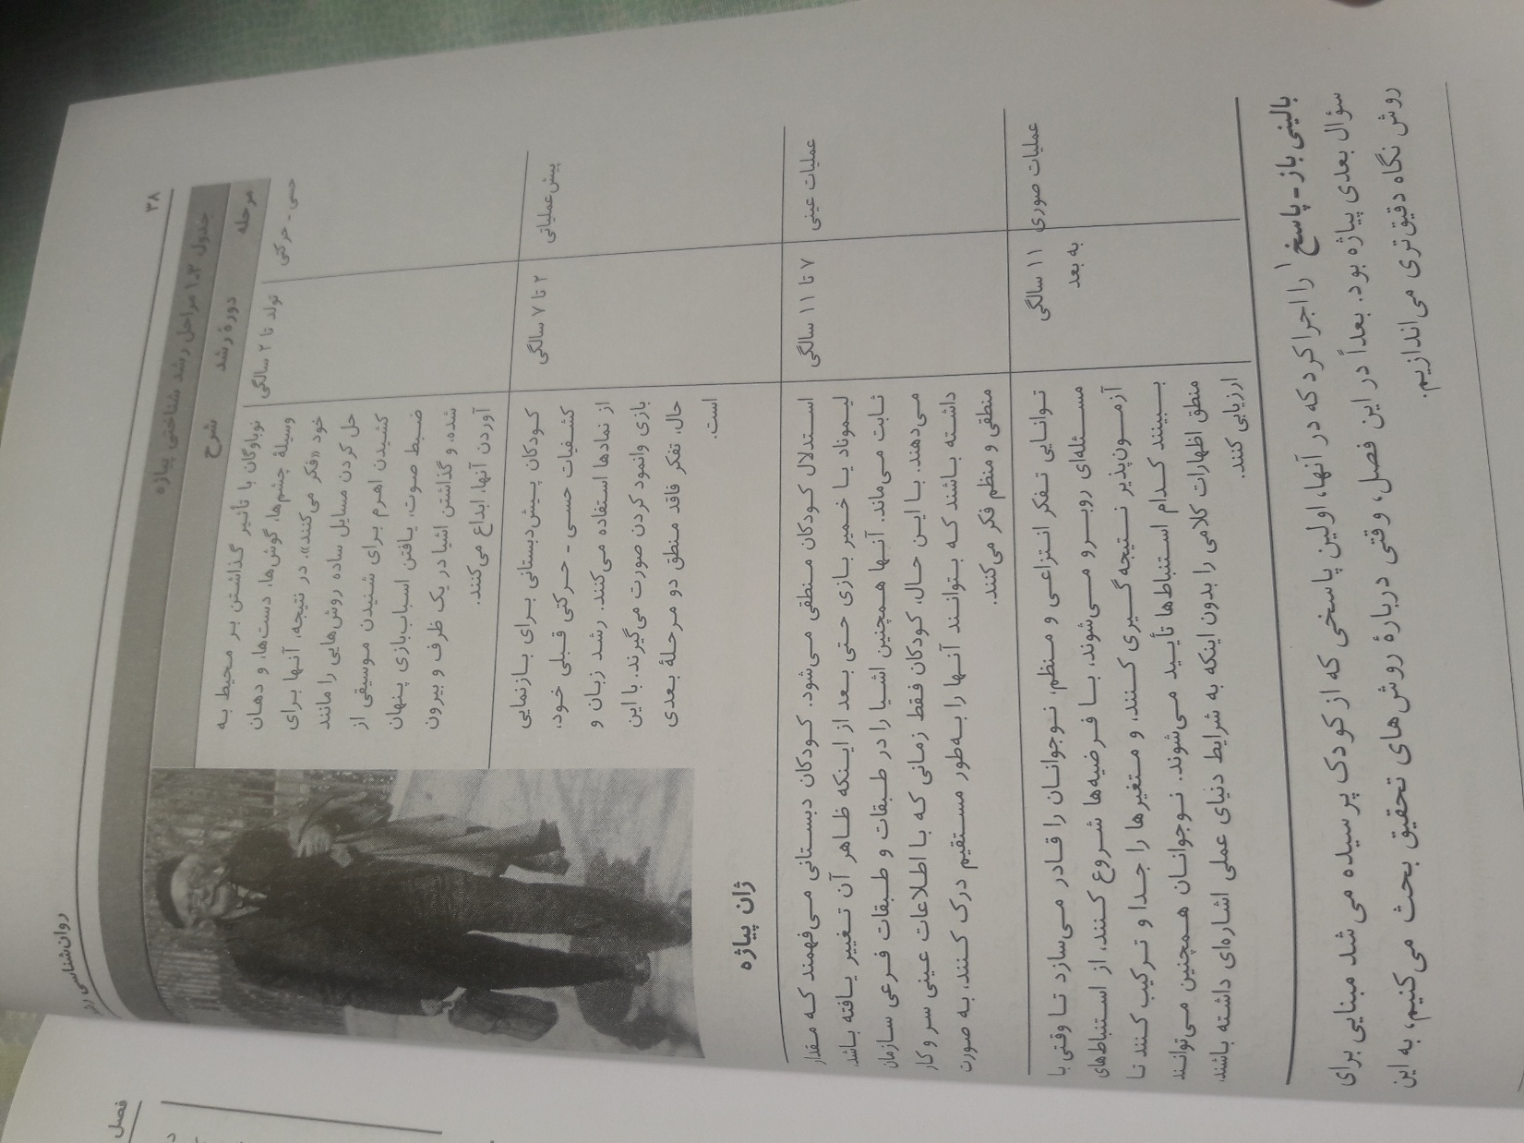

Slide 9
ادامه نظریه پیاژه
پیاژه برای بررسی نحوه ای که کودکان فکر می کنند از روش مصاحبه های بالینی باز پاسخ استفاده می کرد. در این روش،اولین سوال و پاسخی که که از کودک دریافت می شود مبنایی برای سوال بعدی فراهم می آورد.

Slide 10
خدمات نظریه پیاژه
پیاژه آشکار ساخت که کودکان یادگیرنده های فعالی هستند که ذهن آنها از ساختارهای غنی دانش تشکیل شده است. او علاوه براینکه درک کودکان از دنیای مادی را بررسی کرد استدلال آنها را درباره دنیای اجتماعی کاوش کرد. مراحل رشد شناختی او پژوهش های زیادی را برانگیخته است. از لحاظ عملی نظریه پیاژه به شکل گیری فلسفه های آموزشی و برنامه هایی که بر یادگیری اکتشافی و تماس مستقیم با محیط تاکید می کنند، کمک کرد.

Slide 11
نقاط ضعف نظریه پیاژه
پژوهش نشان می دهد که پیاژه توانایی های نوباوگان و کودکان پیش دبستانی را دست کم گرفته است.
به علاوه چند تحقیق نشان می دهند که عملکرد کودکان در مسایل پیاژه می تواند با آموزش بهتر شود.- یافته هایی که فرض او را که یادگیری اکتشافی نه آموزش بزرگسالان، بهترین راه برای کمک کردن به رشد است،زیر سوال می برند.
منتقدان همچنین خاطر نشان می سازند که رویکرد مرحله ای پیاژه به تاثیرات اجتماعی و فرهتگی بر رشد توجه کافی نمی کند.
سرانجام اینکه برخی نظریه پردازان عمر با این نتیجه گیری پیاژه که بعد از نوجوانی تغییرات شناختی مهمی روی نمی دهد، مخالف هستند. چند پژوهشگر تغییرات مهمی را در بزرگسالی مطرح کرده اند.

